Slide 1
Mĩ thuật 8- Tuần 21 Tiết 21. Chủ đề 6: HỘI HOA XUÂN
Tiết 3: TẠO DÁNG VÀ TRANG TRÍ CHẬU CẢNH/LỌ HOA
Giáo viên: Duy Thị Lan

Slide 2
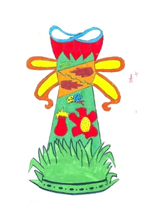
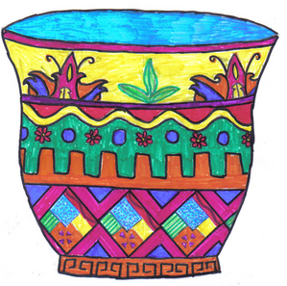
1. Tìm hiểu - Quan sát tranh: HS tìm hiểu về sản phẩm mĩ thuật là chậu cảnh, lọ hoa được thể hiện bằng các hình thức khác nhau.
? Hình dáng, cấu trúc, tỉ lệ.
? Cách trang trí, họa tiết, màu sắc…
? Chất liệu

Slide 3
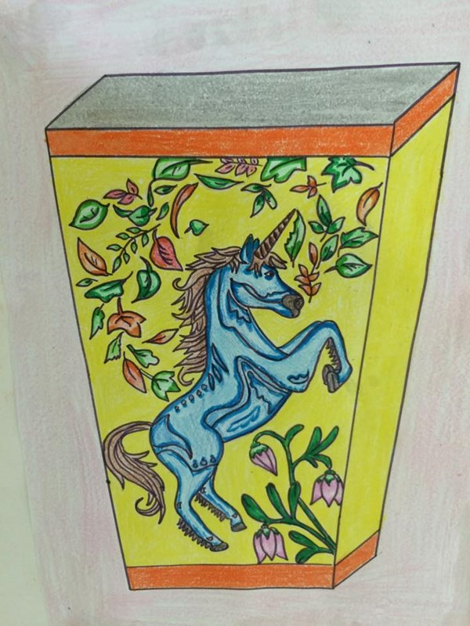
Cách 1: Vẽ chậu cảnh/lọ hoa. - Trang trí đường diềm, tự do… - Họa tiết: hoa lá, chim thú… - Hình dáng: đa dạng

Slide 4
Cách 2: xé dán chậu cảnh/lọ hoa

Slide 5
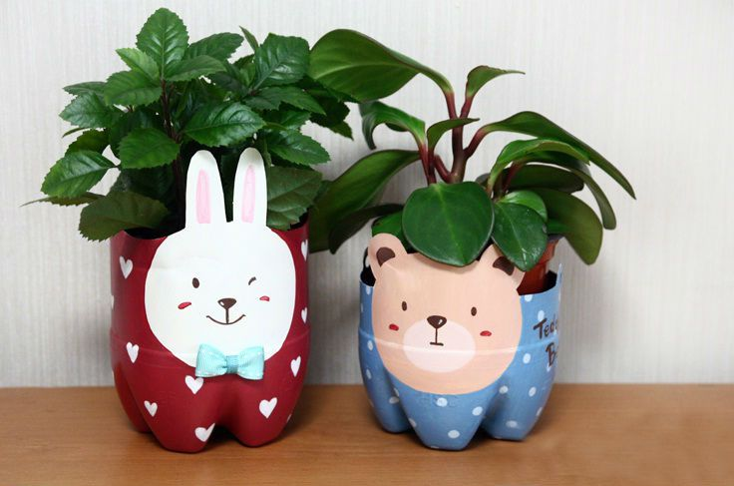
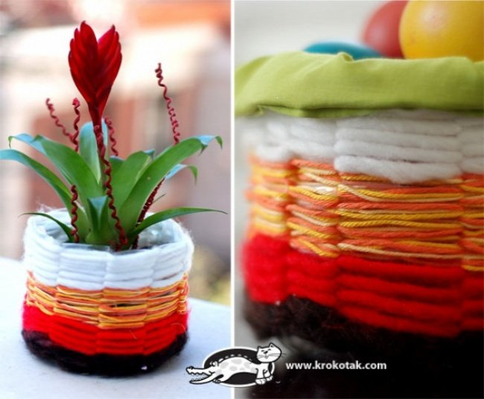
Cách 3: sử dụng phế liệu tìm được.
Như: vỏ chai, hộp, lon nước ngọt…

Slide 6
- Lọ hoa, chậu cảnh có nhiều có nhiều kiểu dáng đa dạng, có loại to, nhỏ, cao thấp, phong phú, hình thức trang trí khác nhau, họa tiết phong phú, màu sắc tươi sáng, rực rỡ.

Slide 7
2. Cách thực hiện - Quan sát tranh:

Slide 8
A. Cách tạo dáng và trang trí chậu cảnh/lọ hoa:
- Tạo dáng:
+ Phác khung hình và đường trục.
+ Xác định tỉ lê các bộ phận (miệng,cổ, than,..)vẽ nét tạo thành hình dáng của chậu cây cảnh/ lọ hoa.
- Trang trí
+ Tìm bố cục và họa tiết trang trí (phong cảnh, hoa lá, con vật…)
+ Dựa vào hình dáng của chậu cây cảnh/ lọ hoa sắp xếp họa tiết.
+ Vẽ màu sắc hài hòa phù hợp với họa tiết (không nên dung quá nhiều màu).

Slide 9
B. Cách tạo mô hình chậu cây cảnh/lọ hoa
- Lựa chọn nguyên liệu để tạo hình chậu cây cảnh/lọ hoa. Ước lượng tỉ lệ các bộ phận miệng, cổ, than, đáy…. Lựa chọn màu sắc phù hợp với hình dáng của chậu cây cảnh/lọ hoa.
- Tìm họa tiết trang trí phù hợp dáng đã chọn.
- Tìm cây, hoa phù hợp với chậu cây cảnh và lọ để gắn kết tạo thành sản phẩm chậu cây cảnh/lọ hoa.

Slide 10
3. Thực hành
- Cá nhân/nhóm Hs tạo dáng chậu cây cảnh/ lọ hoa (thể hiện 2 chiều hoặc 3 chiều để tạo thành sản phẩm)

Slide 11
Hướng dẫn về nhà
- Hoàn thiện bài.
- Chuẩn bị bài sau:
+ Bài thuyết trình về sản phẩm của mình( từ hoạt động 1 đến hoạt động 3).
+ Giấy vẽ, chì, màu.

